Slide 1
Data Science Bootcamp
Abril 2023
Sevilla
Bases de datos: Modelo Relacional
*Adaptación versión previa de Miguel Nievas – Madrid, Marzo 22

Slide 2
¿Qué es el Modelo Relacional?
“Este modelo consiste en un mecanismo de representación de la información basado en el concepto de relación. De manera simple, una relación representa una tabla que no es más que un conjunto de filas, cada fila contiene un conjunto de campos y cada campo representa un valor que interpretado describe el mundo real.”

Slide 3
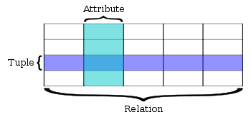
Conceptos Clave
Concepto | Definición
Relaciones | Tablas conteniendo la información
Base de Datos | Conjunto de Relaciones nombradas
Schema | Estructura de las relaciones de la base de datos. Incluye los nombres, tipos y atributos de las relaciones. Los esquemas siempre pertenecen a una única base de datos, mientras que una base de datos puede tener uno o varios esquemas.
Columnas | Conjunto de atributos dentro de cada relación
Tuplas (Filas) | Puntos de datos que contienen un valor por cada atributo
Tipo | Clase de objeto almacenado en cada columna (int, float, string,…)
Key | Atributo o conjunto de atributos para los que se alcanza la unicidad

Slide 4
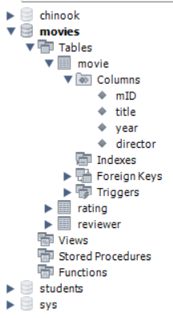
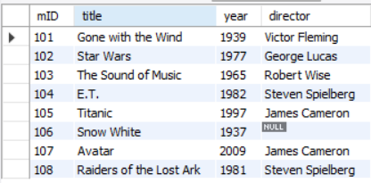
Conceptos Clave
MySQL
Chinook
Movies
Sys
Students
mID
Movies
title
Rating
year
Reviewer
director

Slide 5
Independencia lógica y física de los datos.
Redundancia mínima.
Acceso concurrente por parte de múltiples usuarios.
Integridad de los datos.
Consultas complejas optimizadas.
Seguridad de acceso y auditoría.
Respaldo y recuperación.
Acceso a través de lenguajes de programación estándar.
Características de una BD relacional

Slide 6
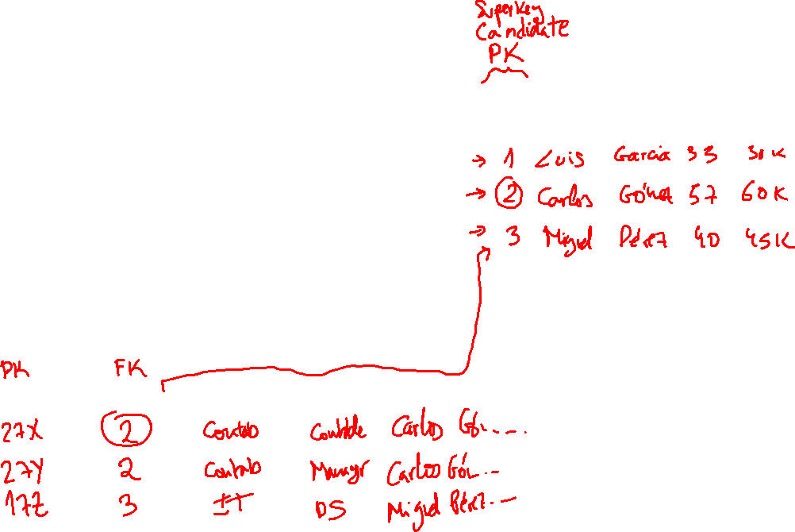

Keys
Concepto | Definición
Superkey | Subconjunto de los atributos que permite identificar las tuplas de una relación de manera única.
Candidate Key | Superkeys mínimas. Si eliminamos un elemento deja de ser Superkey.
Primary Key | Candidate key escogida para representar de manera única las tuplas.
Foreign Key | Keys que se relacionan con PKs de otras tablas. Es una conexión entre tablas
DNI | Nombre | Apellido | Edad | Salario
¿Ejemplos de superkeys?
¿Ejemplos de Candidate Key?
¿Qué posibles PK hay?
¿Cuál es la FK de la tabla de empleados que conecta con la de personas?
ID_Empleado | ID_Persona | Departamento | Puesto

Slide 7
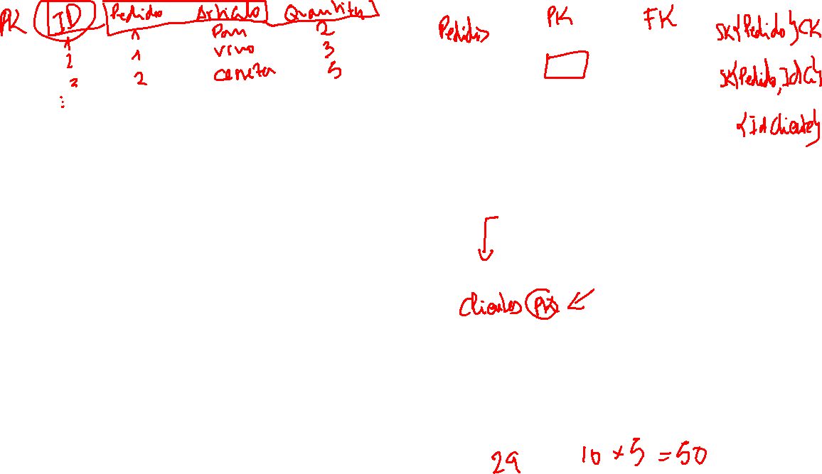
Pedido | Id Cliente
0001 | AGR5
0002 | AGR5
0003 | UXR5
0004 | UXR5
0005 | AGR5
0006 | PLR5
0007 | PLR5
0008 | PLR5
0009 | PLR5
0010 | UXR5
Pedido | Id Cliente | Nombre Cliente | Edad
0001 | AGR5 | María | 29
0002 | AGR5 | María | 29
0003 | UXR5 | Celedonio | 87
0004 | UXR5 | Celedonio | 87
0005 | AGR5 | María | 29
0006 | PLR5 | Paco | 55
0007 | PLR5 | Paco | 55
0008 | PLR5 | Paco | 55
0009 | PLR5 | Paco | 55
0010 | UXR5 | Celedonio | 87
Id Cliente | Nombre Cliente | Edad
AGR5 | María | 29
UXR5 | Celedonio | 87
PLR5 | Paco | 55

Slide 8
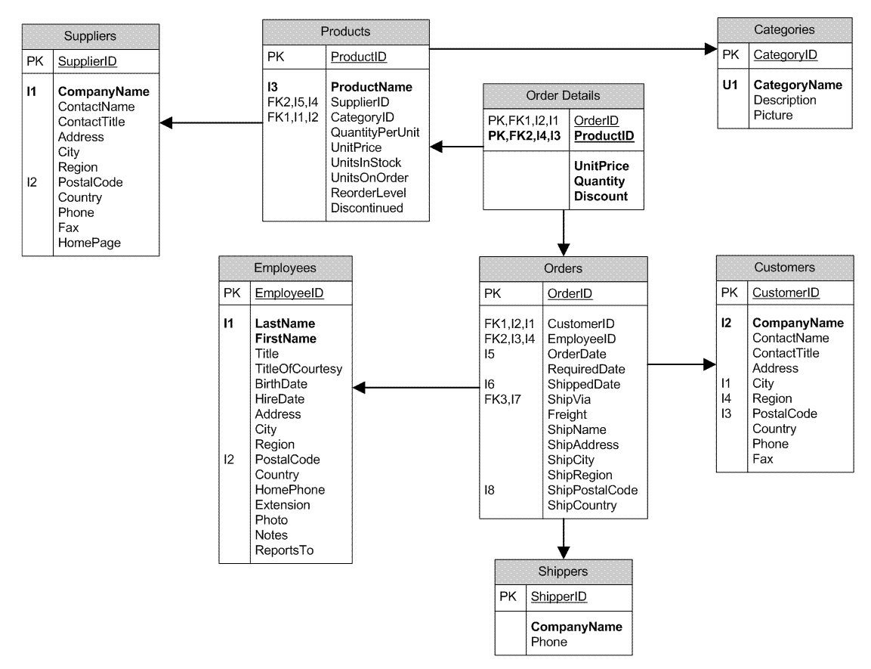
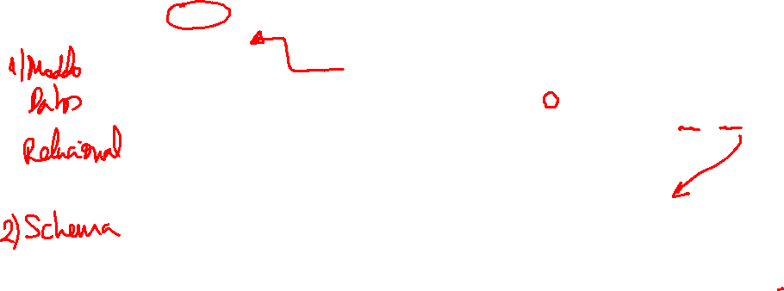
Modelo relacional (E/R)

Slide 9
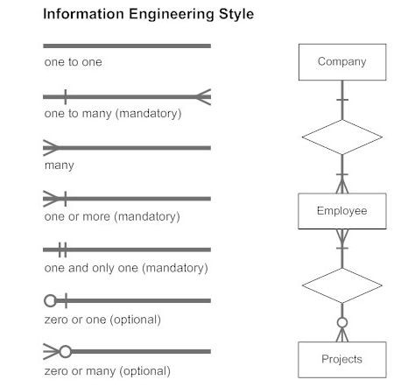

Modelo relacional (E/R)

Slide 10
¿Qué es SQL?
“SQL (Structured Query Language) es un lenguaje de dominio específico utilizado en programación, diseñado para administrar, y recuperar información de sistemas de gestión de bases de datos relacionales. Una de sus principales características es el cálculo relacional para efectuar consultas con el fin de recuperar, de forma sencilla, información de bases de datos, así como realizar cambios en ellas.”
Wikipedia

Slide 11
Más sobre SQL
Se pronuncia "sequel“
Soportado por la mayoria de los DBMS comerciales
Es un estándar que ha ido volviéndose muy completo con los años hasta llegar a haber páginas de este estándar
Es un lenguaje declarativo (se determina automáticamente la vía de solución) y se divide en:
Data Definition Language
Manipulation Language
Otros: indexes, constraints, views, triggers, ....
Wikipedia

Slide 12
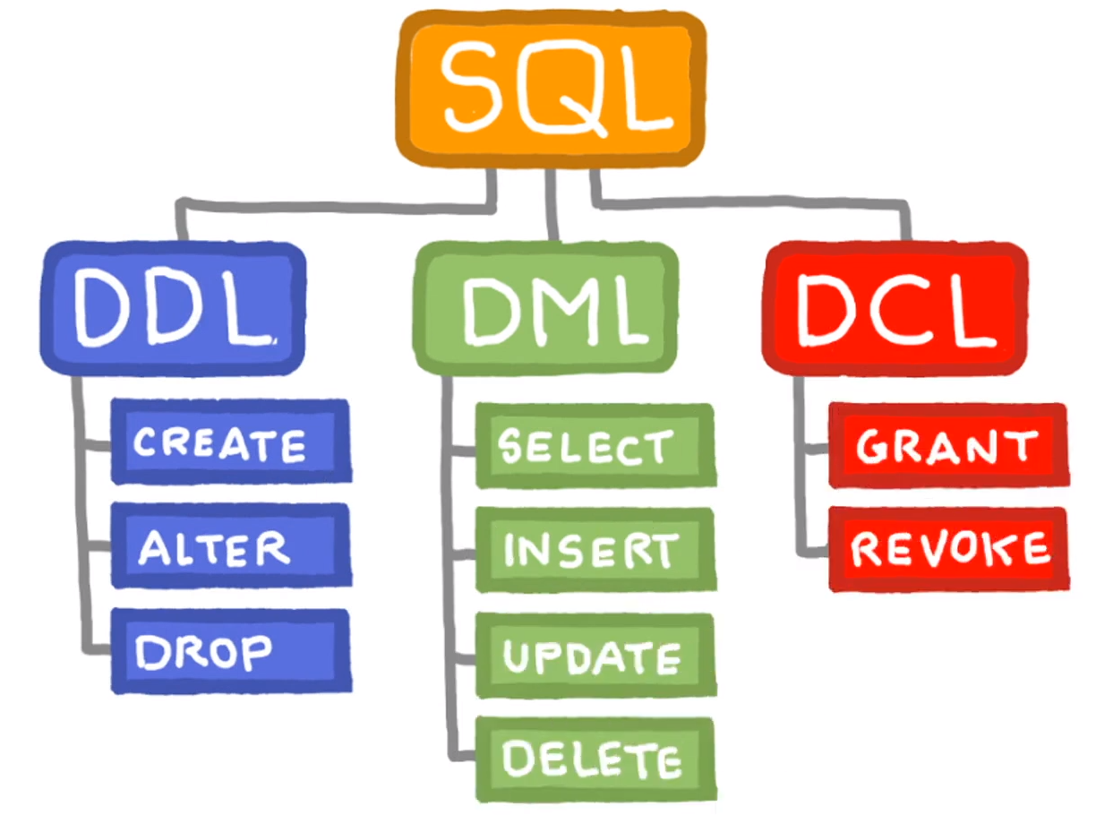
Sentencias
Data Manipulation Language (DML)
SELECT: Extrae información de la Tabla.
INSERT: Introduce nuevas filas.
UPDATE: Modifica las filas existentes.
DELETE: Elimina las filas que no te interesenn.
Data Definition Language (DDL)
CREATE: Construye una tabla/estructura de datos.
ALTER: Modifica la estructura de datos.
DROP: Elimina la estructura de datos.
Data Control Language (DCL)
GRANT: Proporciona acceso.
REVOKE: Elimina acceso.

Slide 13
Sentencias
SELECT: se utiliza para seleccionar datos de una base de datos.
SELECT DISTINCT: se usa para devolver solo valores distintos (únicos).
FROM: se utiliza para especificar de qué tabla seleccionar o eliminar datos.
WHERE: se utiliza para filtrar registros.
Operadores AND, OR, NOT y BETWEEN: se suelen combinar con WHERE y se utilizan para filtrar registros basados en más de una condición.
ORDER BY: se utiliza para ordenar el conjunto de resultados en orden ascendente o descendente. Por defecto es ascendente.
GROUP BY: agrupa las filas que tienen los mismos valores en filas resumen, como "encontrar el número de clientes en cada país".

Slide 14
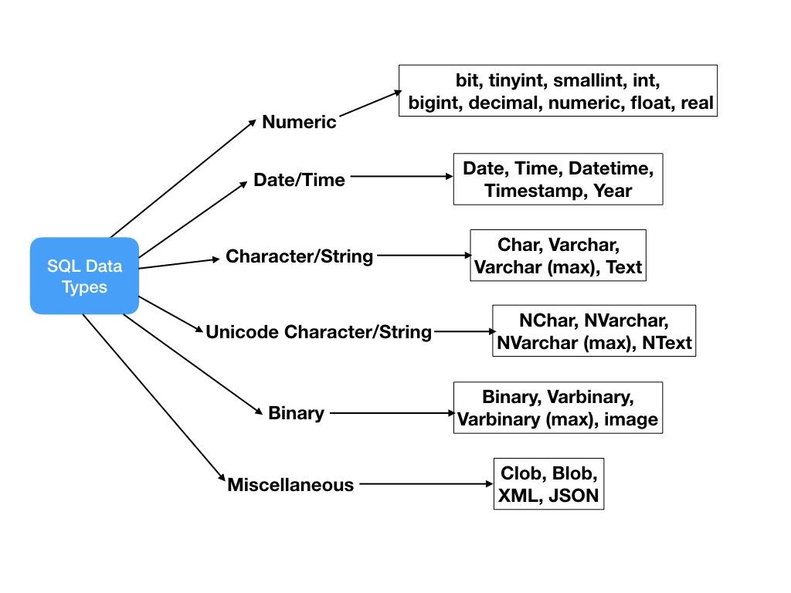
DATA TYPES

Slide 15
JOINS
JOIN es una instrucción para combinar datos de diversas tablas.
Los principales son:
(INNER) JOIN: Solo obtiene los campos comunes de varias tablas, en función a una columna dada. Se muestra sólo la intersección.
LEFT (OUTER) JOIN: Devuelve todos los registros de la primera tabla (izquierda) y los coincidentes de la segunda (derecha).
RIGHT (OUTER) JOIN: Devuelve todos los registros de la segunda tabla (derecha) y los coincidentes de la primera (izquierda).
FULL (OUTER) JOIN: Muestra todas las filas de ambas tablas, sin importar que no existan coincidencias.
Se usará NULL como un valor por defecto para los casos en los no haya coincidencias.
La tabla asociada al FROM será la tabla LEFT y la tabla de después del JOIN será la tabla RIGHT.

Slide 16


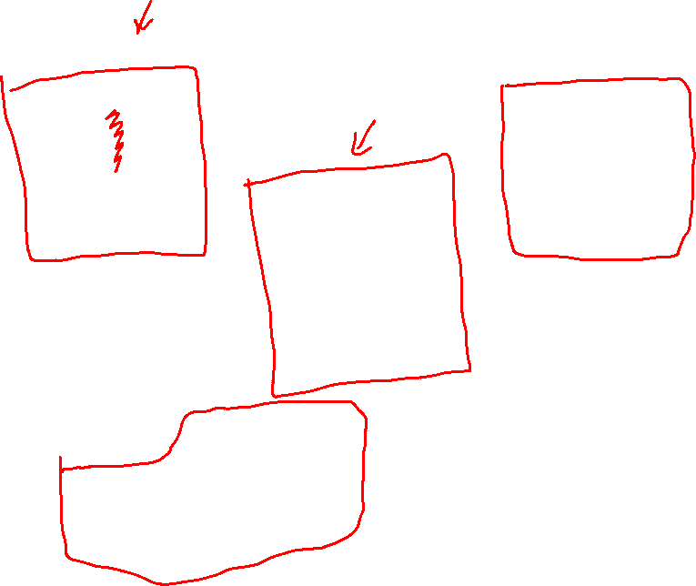
JOINS

Slide 17
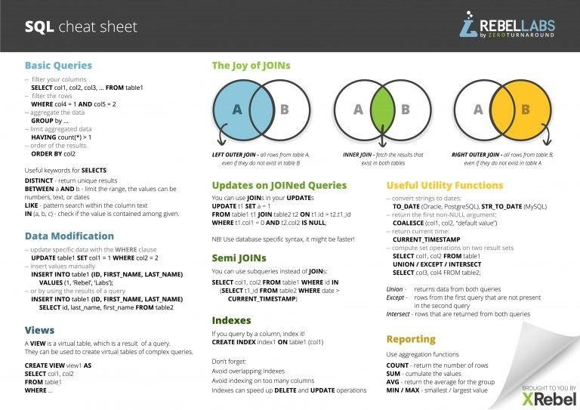
Sentencias SQL
¿Qué es una query?
Se trata de una consulta a base de datos.

Slide 18
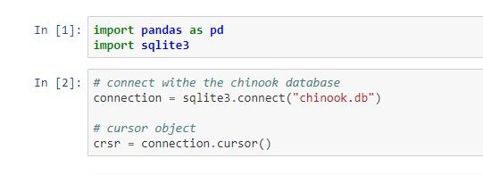
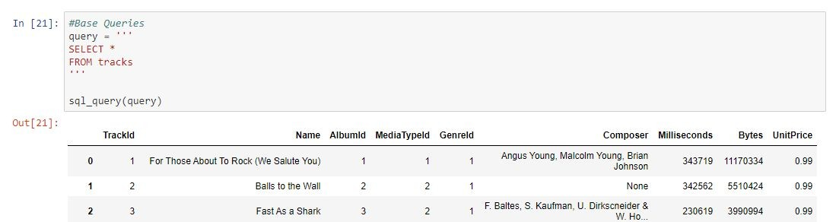
SQL con Python

Slide 19
Recursos
https://www.w3schools.com/sql/
https://sqlzoo.net
https://play.google.com/store/apps/details?id=com.sololearn.sql&hl
=es_419
https://www.genbeta.com/desarrollo/asi-arqueras-nand-juego-mesa
-espanol-que-ayuda-a-aprender-lenguaje-sql
https://www.smartdraw.com/entity-relationship-diagram/

